Slide 1
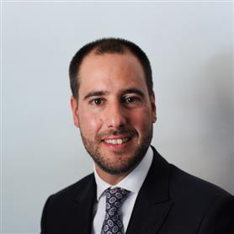
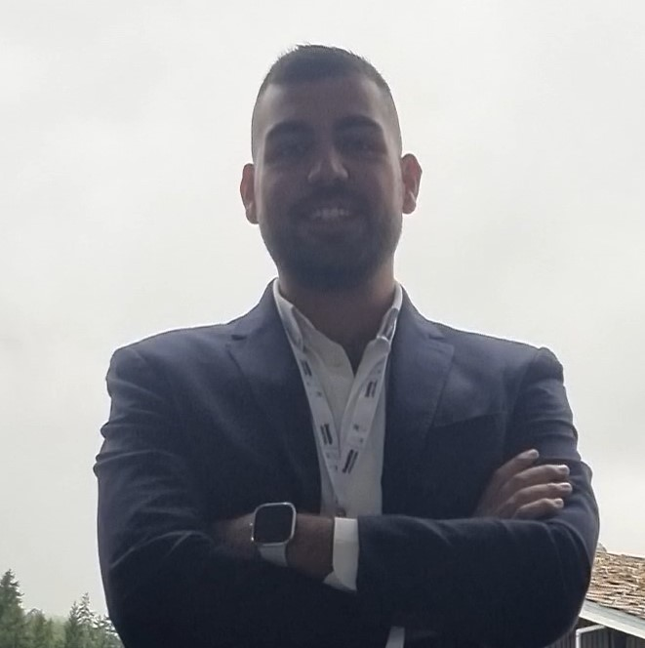
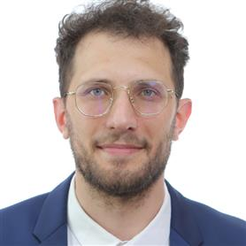
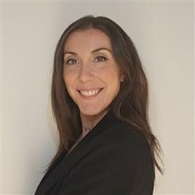
Il nostro Team
Gian Michele Maisano
Director A&A
Tiziano La Monica
Analyst A&A
Luca Barbieri
Senior Consultant A&A
Alessia Perrotta
Recruiter A&A

